Slide 1
Đồ án tốt nghiệp
Xây dựng website bán điện thoại, laptop
Giảng viên hướng dẫn:
Sinh viên thực hiện :

Slide 2
Nội dung trình bày
Lý do chọn đề tài, mục đích và yêu cầu của đồ án
Công nghệ sử dụn
Phân tích và thiết kế hệ thống
Kết quả đạt được

Slide 3
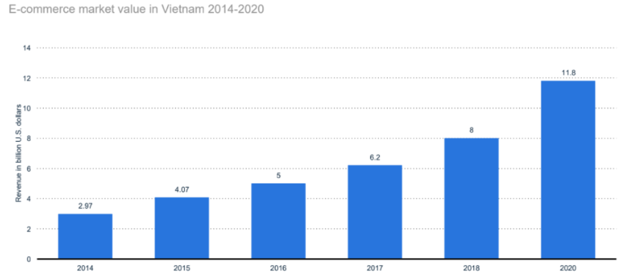
1. Lý do chọn đề tài, mục đích và yêu cầu
Lý do chọn đề tài:
Tính tới tháng 9/2022, Việt Nam có 72,1 triệu người sử dụng Internet (73,4% dân số), hơn 60% trong số đó tham gia mua sắc trực tuyến
Mục đích xây dựng:
Xây dựng kênh bán hàng
Tìm hiểu và áp dụng công nghệ mới
Yêu cầu:
Xây dựng Website chuyên nghiệp
Hỗ trợ đặt hàng trực tuyến trên Website

Slide 4




II. Công nghệ sử dụng
Ngôn ngữ
React JS, Java, Javascript
Mô hình sử dụng
Mô hình MVC
Cơ sở dữ liệu
Cơ sở dữ liệu MySQL

Slide 5
III. Phân tích và thiết kế hệ thống

Slide 6

1. Các yêu cầu chức năng
Admin
Khách hàng
Quản lý sản phẩm
Quản lý đơn hàng
Quản lý thông tin khách hàng
Quản lý thống kê doanh thu
Tìm kiếm sản phẩm
Xem chi tiết sản phẩm
Quản lý đơn hàng cá nhân
Đặt hàng
Đánh giá sản phẩm

Slide 7
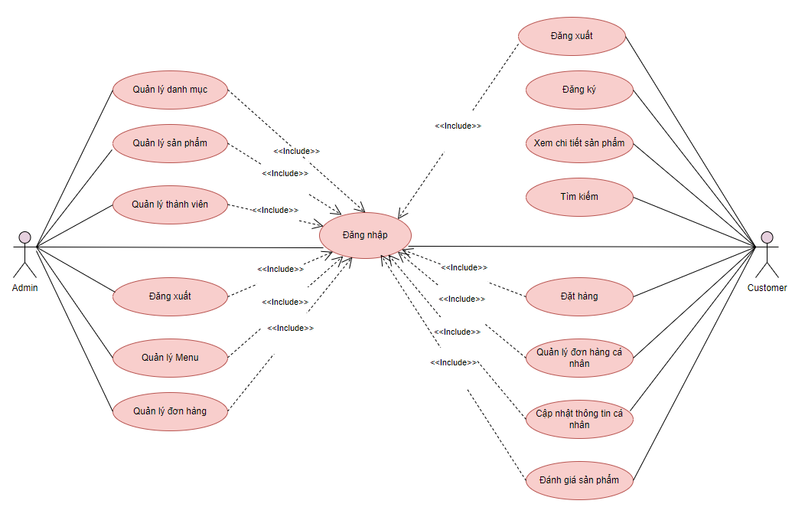
2. Sơ đồ usecase
Biều đồ usecase mức đỉnh của hệ thống

Slide 8
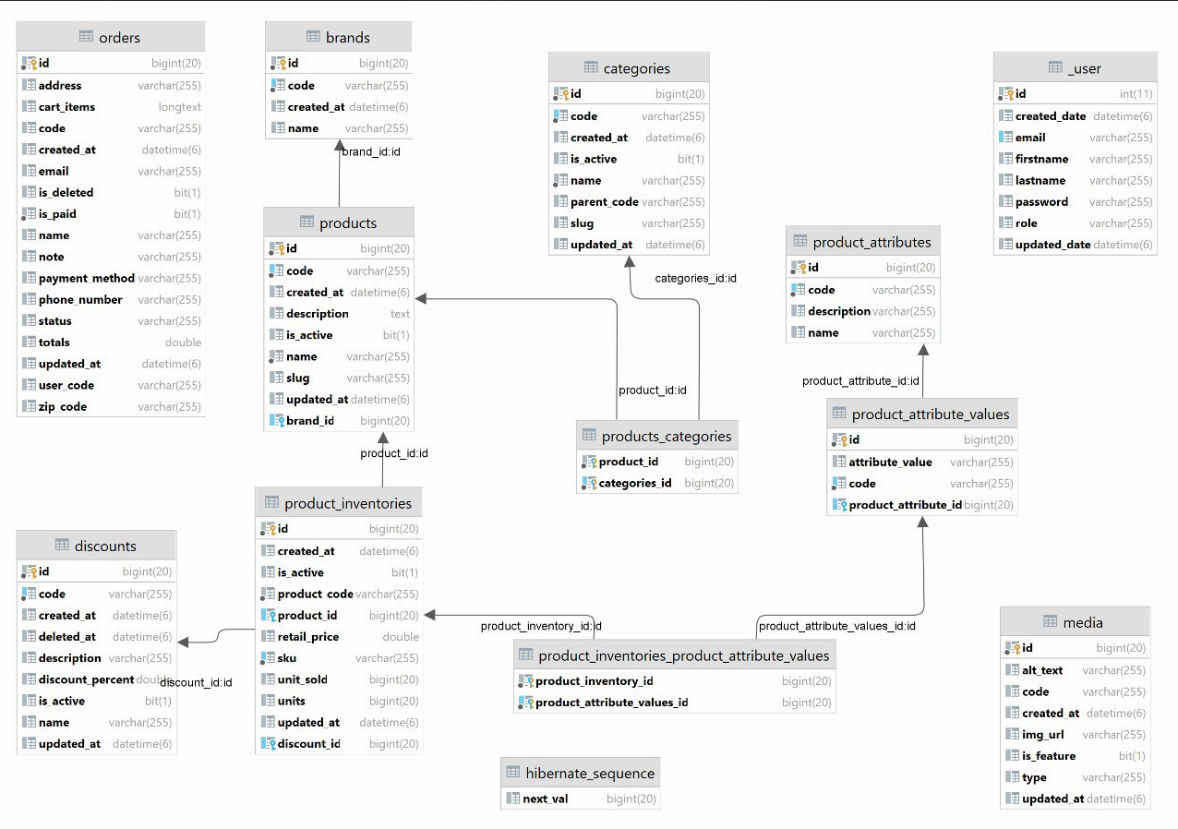
3. Cơ sở dữ liệu
Biểu đồ thực thể liên kết

Slide 9



IV. Kết quả đạt được
Hiểu rõ quy mô, mô hình MVC
Xây dựng thành công website bán điện thoại,laptop
Nắm được kiến thức cơ bản về React JS, Java

Slide 10


Hướng Phát triển đề tài
Xây dựng thêm phương thức thanh toán
Xây dựng thêm phương thức khuyến mại
Cần kiểm soát chặt chẽ hơn nữa khi đặt hàng
Nâng cao hiệu suất cho trang web

Slide 11


